Slide 1

«Мир под чистым небом, ярким солнцем и созвездием добра».

Slide 2

Выполнила педагог-организатор МБУДО «ТДМШ» г.Тогучина, Новосибирской области

Slide 3
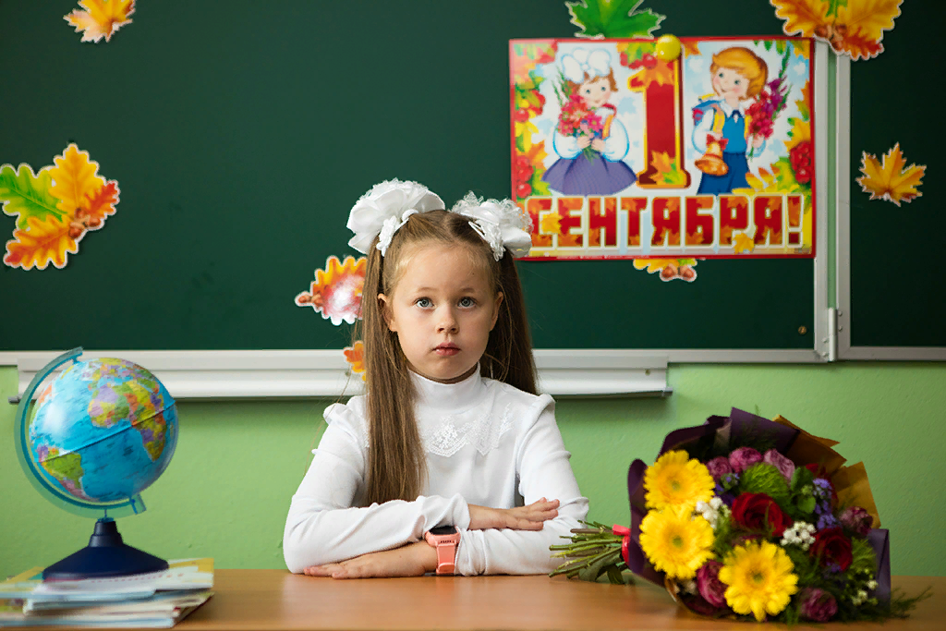
С 1984 года 1 сентября отмечается как День знаний. Это день стал государственным праздником не только в Российской Федерации, но и во всех странах бывшего СССР.

Slide 4
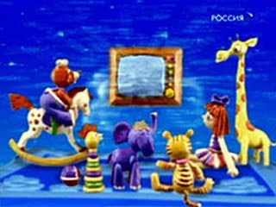
1 сентября 1964 года
Впервые на телеэкране появилась передача
«Спокойной ночи, малыши!».

Slide 5
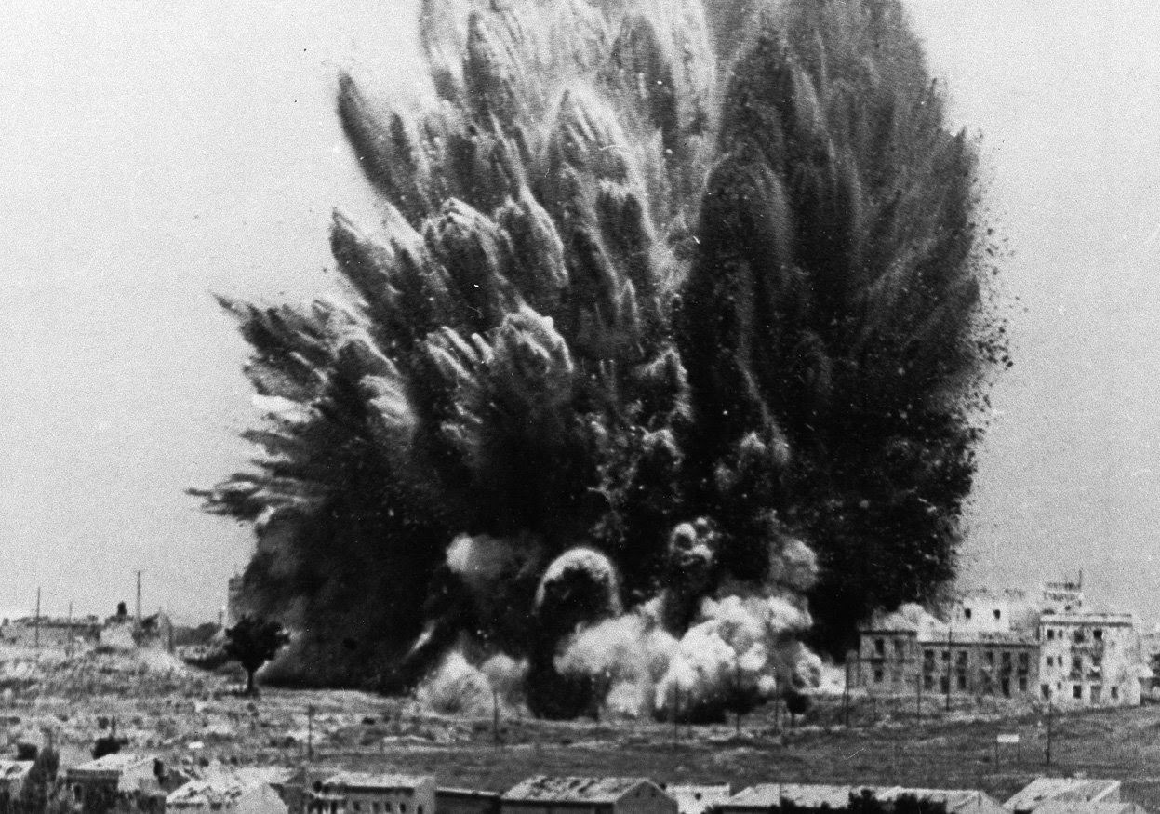
1 сентября 1939 г – начало Второй Мировой Войны, которая стала самым кровопролитным и жестоким военным конфликтом за всю историю человечества. В ней приняло участие 61 государство.

Slide 6
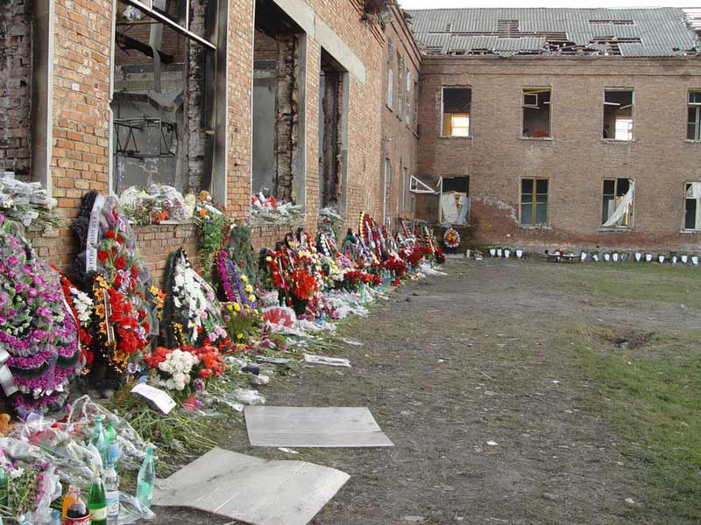
1 сентября 2004 г
Захват школы в Беслане (Северная Осетия).
(террористический акт – взрыв днем 3 сентября)
Погибли 314 человек, из них 186 детей,
19 спасателей

Slide 7
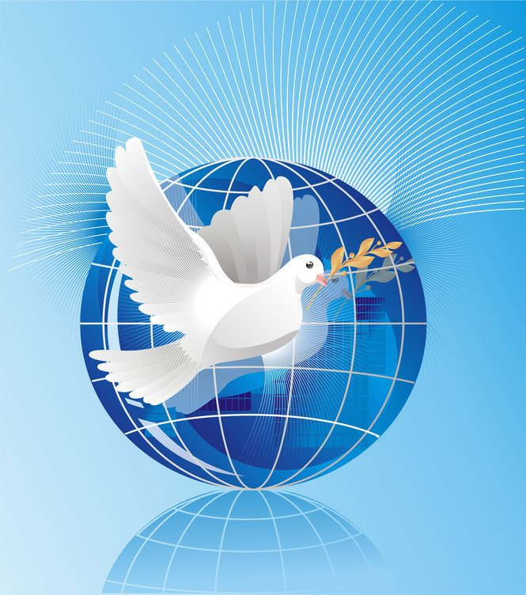
«Голубка Пикассо» — белый голубь мира, нарисованный Пабло Пикассо в 1949 году и неоднократно им воспроизводившийся в различных вариациях. Один из самых узнаваемых символов мира, обошедший всю планету

Slide 8
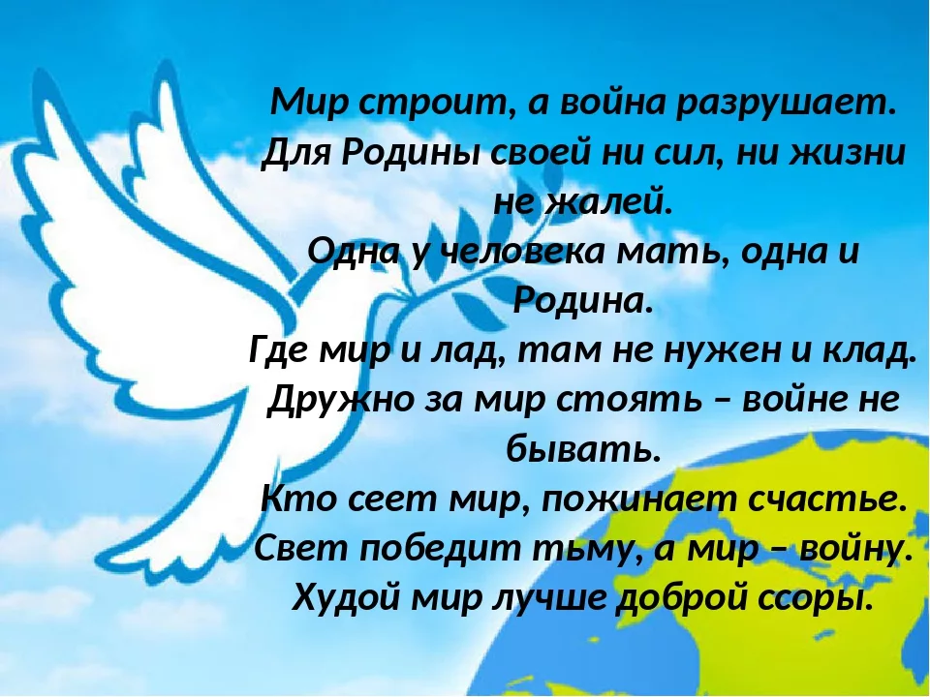

Slide 9
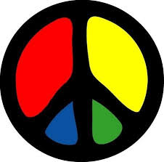
Паци́фик (англ. pacific — «мирный, миролюбивый, примирительный») — международный символ мира, разоружения, антивоенного движения. Этот знак (☮) был изначально создан для британского движения за ядерное разоружение.

Slide 10
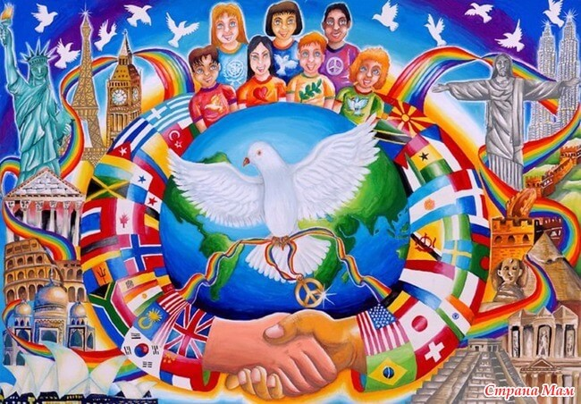
ООН
Организация Объединённых Наций, ОО́Н — международная организация, созданная для поддержания и укрепления международного мира и безопасности, развития сотрудничества между государствами.

Slide 11

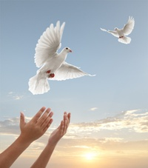
“Я голосую за мир”
И. Зуев.
Я голосую за мир голосом миллионов.
Я голосую за мир – воля моя законна!
Я голосую за мир сердцем всего народа.
Я голосую за мир равенства и свободы.
Я голосую за мир памятью всех Хатыней
Я голосую за мир, чтобы земля в пустыню
Не превратилась вдруг, чтобы на целом свете
Лишь с добротою рук были знакомы дети.
Разве нужны земле шрамы войны на теле?
Дайте ей журавлей – тех, что взлететь не успели.
Дайте ей синеву моря и чистого неба.
Чтобы не во сне – наяву люди наелись хлеба.
Чтобы цвела заря добрым и ясным светом.
Мир тебе, мать-земля!
Я голосую за это!
Мир в каждом доме, в каждой стране!
Мир – это жизнь на планете!
Мир – это солнце на нашей Земле!
Мир – нужен взрослым и детям!

Slide 12
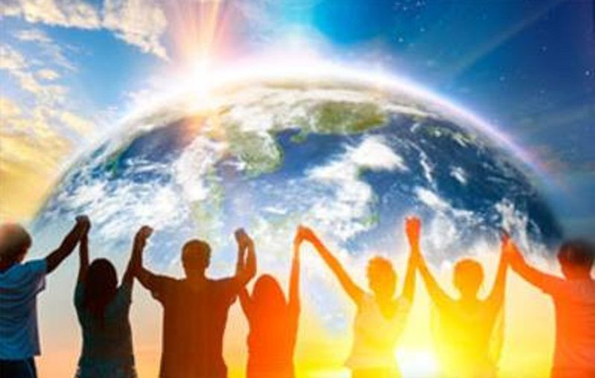

Я рисую слово МИР
Над землёю солнце светит,
На траве играют дети,
Речка синяя, а вот -
Пароход по ней плывёт.
Вот дома - до неба прямо!
Вот цветы, а это - мама,
Рядом с ней сестра моя...
Слово "мир" рисую я.

Slide 13
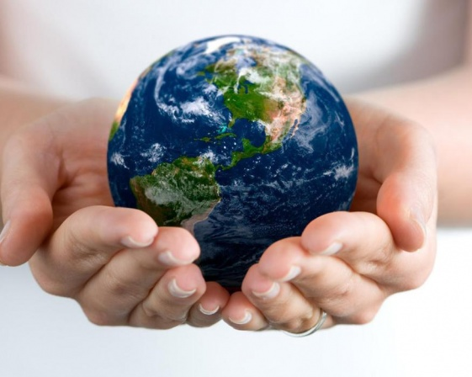
Наша задача
Сохранить Мир на земле, сберечь наш общий Дом, наполнить его радостью и счастьем!

Slide 14
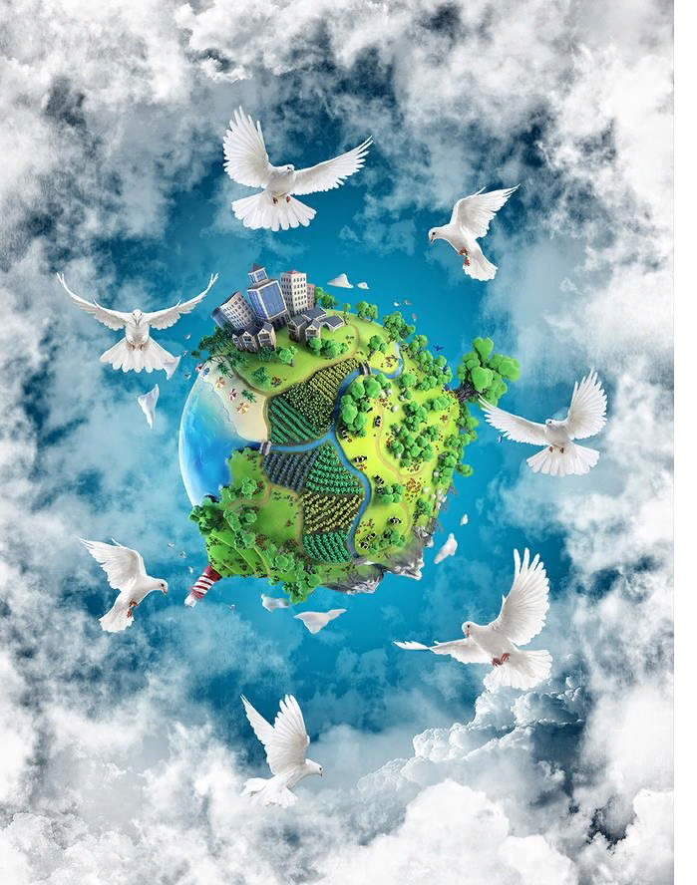
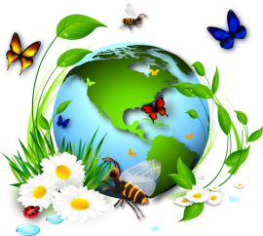
Позаботимся о планете вместе

Slide 15
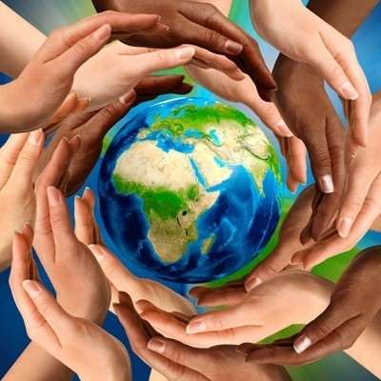
Давайте жить дружно!
И бережно относится к нашей планете!

